Slide 1
啓発資料
肖像権と著作権

Slide 2
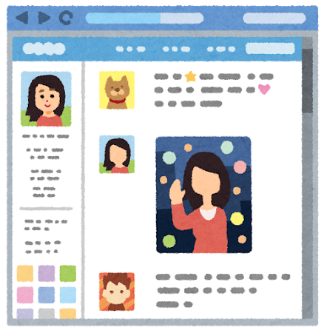
普段行っていることは権利を侵害していない？
友人との写真を撮ってスマートフォンの待ち受けにする、
写真をSNSやブログにアップロードするなどを
行っている方がいるかと思います。
その行動は他人の権利を侵害していないでしょうか？
法律やルールがあり禁止されていることがあります。
悪意はなくとも、知らずに行っていることで
他人を危険にさらしたり迷惑をかけたりすることがあります。

Slide 3
権利の種類
肖像権
著作権
プライバシー権
勝手に自分の顔や体の写真を取られたり、その写真を公開されたりしないようにするための権利
自身の作品である「著作物」に対して創作した人が有する権利
個人情報や私生活における情報を守るための権利

Slide 4
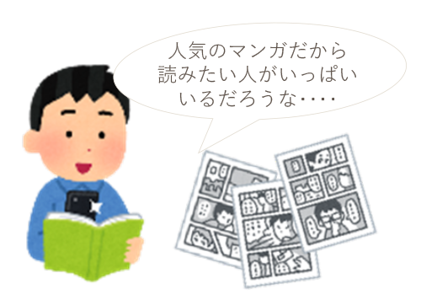
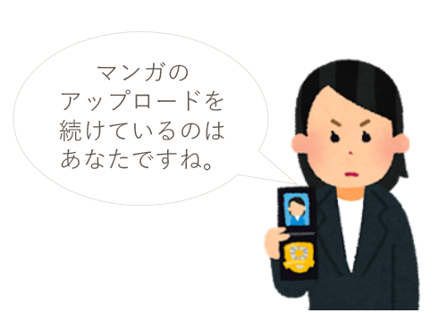
写真を送って事件に巻き込まれる危険性
漫画を撮影し動画サイトに
アップロード
著作権法違反で自宅に警察が
作者の権利を侵害してしまった
引用：総務省
Notes:
Kさんは、愛読している人気の連載マンガを撮影して動画サイトに投稿。
それをSNSでつぶやくと、多くの人が視聴し、感謝のコメントももらいました。
動画サイトの運営側から警告をうけましたが、
好評なのでそのまま投稿を続けていたところ、
Kさんは著作権法違反容疑で逮捕されました。

Slide 5
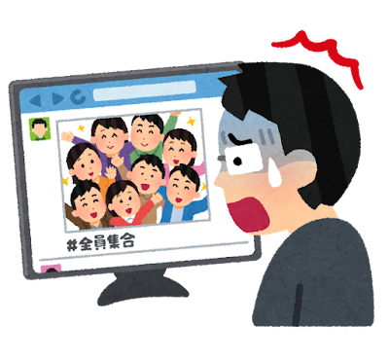
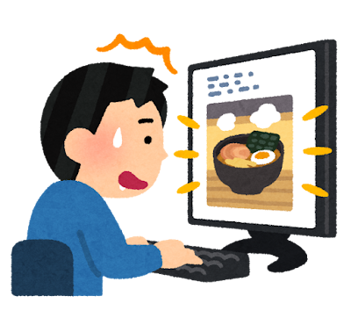
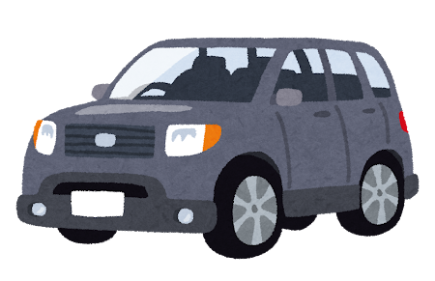
権利侵害の恐れがある投稿の例
①友人の写真を無断で投稿する
②バズっている投稿の無断転載
③店員の名札の写りこみ
④他者の車のナンバーの写りこみ
埼玉 花子
埼玉 300
あ 12-34

Slide 6
注意するポイント
①著作権者の権利を侵害
作者、脚本家、制作会社、演者、演奏者、歌手、作曲家、作詞家ほか、著作物には多くの権利者がいます。自ら購入したものでも、複製して許可なく公開・転載すれば権利侵害となります。
②スクリーンショットや画面録画は？
動画やライブ配信を楽しみながらスマホの画面を撮影・録画する人もいますが、利用条件で撮影・録画が禁じられている場合もあり、それらをSNSに公開したり、交換・販売したりすれば著作権侵害となります。
③注意を受けたら素直に従う
たとえ一部の人から感謝されたとしても「違法かも？」と思ったらしないこと。
気づかずにやってしまったことでも、注意を受けたら「何で自分だけ？」等と考えずに
自分の行動を省みましょう。

Slide 7
著作権や肖像権は法律で守られていることを意識する
自分のSNSでプロフィール欄に有名人の写真を利用したり、
友人の写真や動画を許可なく投稿するといったことも
肖像権等の侵害にあたる可能性があるので注意しましょう。
「授業や学校行事なら、何でも無許可・無償で複製できる」
と勘違いしている人もいますが、
それは大間違いです。
正しく判断するためにも、調べてみましょう。

